Slide 1
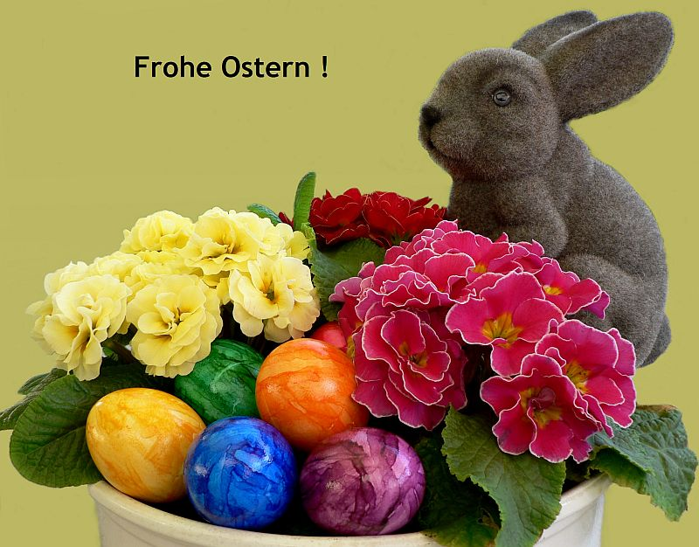

Slide 2
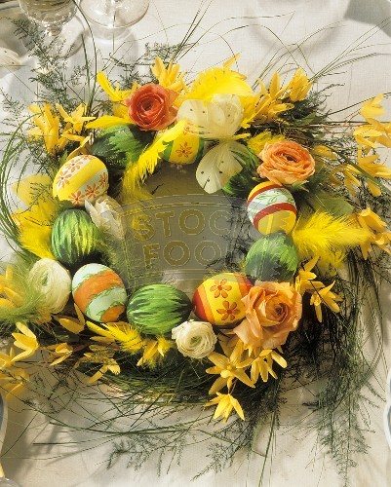
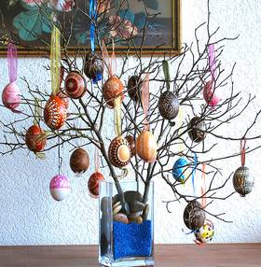
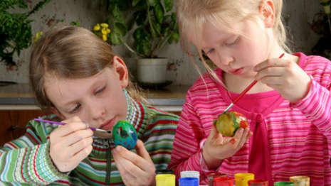
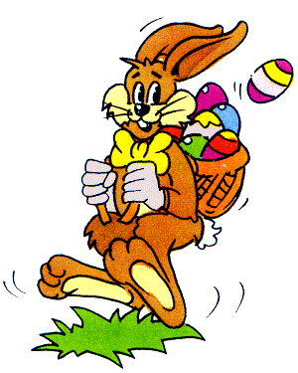
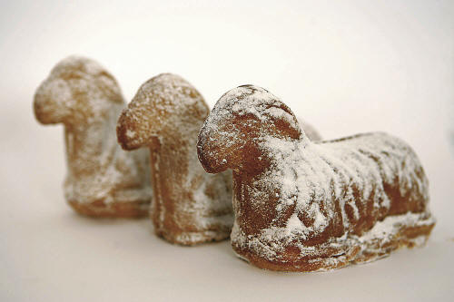
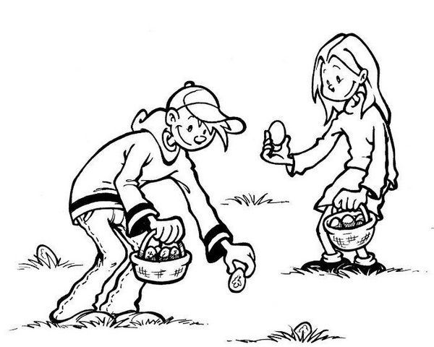
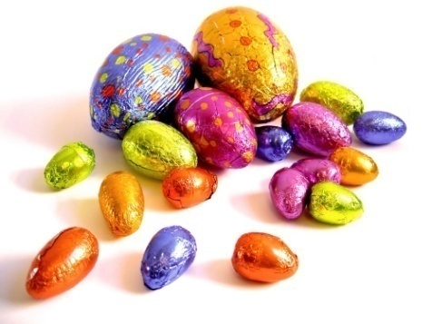
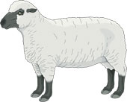

Osterbräuche in Deutschland
der Osterkranz
mit … dekorieren
der Osterstrauß
mit … dekorieren
die Eier
bemalen
der Osterhase:→
Eier bringen
Osterlamm
essen
auf Eiersuche
gehen
Schokoeier
essen
Lammfleisch
essen
Fisch
essen

Slide 3
Wie heißt das auf Deutsch?

Slide 4
Ich wünsche dir/euch/Ihnen
Wir wünschen dir/euch/Ihnen…
Ein frohes Osterfest
Ein tolles Osterwochenende
Viel Spaß beim Eiersuchen
Schöne Feiertage

Slide 5
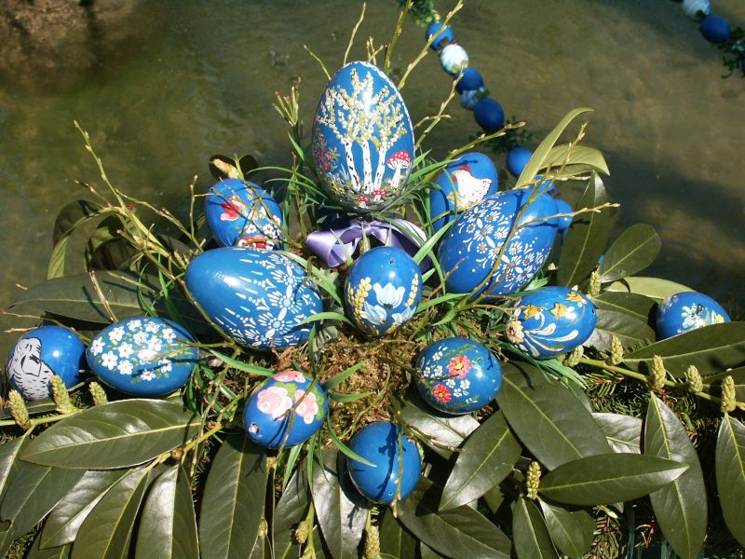
Fröhliche Ostern

Slide 6
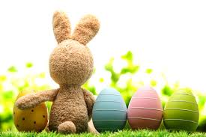
Und jetzt….
Ein kleiner Quiz auf Griechisch!

Slide 7
Από τι ορίζεται η έναρξη του γερμανικού Πάσχα;
Α. Από την Καθαρά Δευτέρα. Είναι επτά εβδομάδες μετά.
Β. Από το φεγγάρι. Είναι η πρώτη Κυριακή μετά την πρώτη πανσέληνο της άνοιξης, πάντα μεταξύ 22 Μαρτίου και 25 Απριλίου.
Γ. Το γιορτάζουμε μαζί με το Ελληνικό.

Slide 8
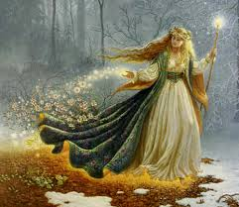
Από πού προέρχεται η λέξη Ostern?
Α. Από τη θεά της άνοιξης Ostara των αγγλοσαξονικών και τευτονικών (αρχαίων γερμανικών) λαών.
Β. Από τον πασχαλινό λαγό Osterhase
Γ. Από την εβραϊκή λέξη Ostere, που σημαίνει πέρασμα

Slide 9
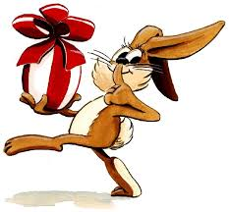
Γιατί συναντάμε συχνά το λαγό ως σύμβολο του Πάσχα;
α. Γιατί στη Γερμανία το Πάσχα τρώνε λαγό
β. γιατί αυτός κρύβει τα πασχαλινά αυγά.
γ. Ο λαγός ήταν συνοδός της θεότητας Ostara. Εκτός αυτού, ως ζώο συμβολίζει τη γονιμότητα, που συνδέεται με την έννοια της άνοιξης.

Slide 10
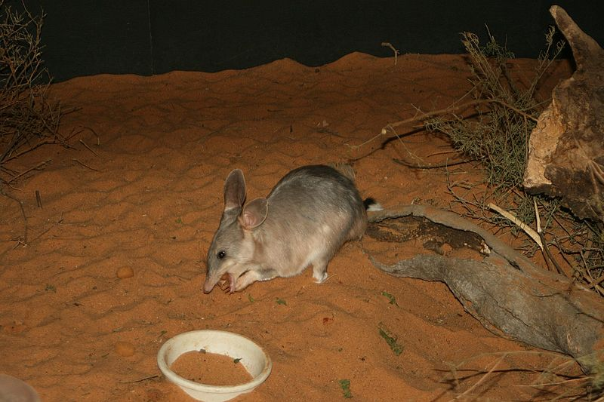
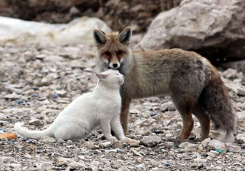
Στην Αυστραλία τα αυγά του Πάσχα δεν τα κρύβει ο λαγός, αλλά ένα άλλο ζώο. Ποιο;
α. Η αλεπού
β. Το μπίλμπι
γ. Η γάτα

Slide 11
Πού βρίσκεται το νησί του Πάσχα, που ανακάλυψε το έτος 1722 ο Ολλανδός ερευνητής Jakob Roggevee την ημέρα του Πάσχα ;
Α. Είναι νησί της Πολυνησίας, βρίσκεται στον Ειρηνικό ωκεανό και αποτελεί επαρχία της Χιλής.
Β. Βρίσκεται στην Αφρική
Γ. Είναι το βορειότερο νησί της Ευρώπης

Slide 12
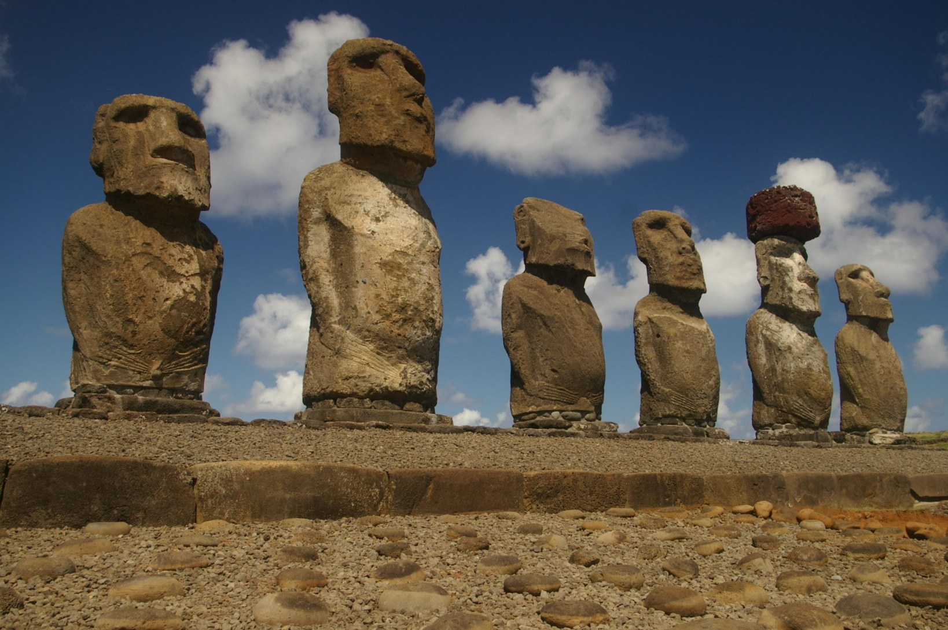
Αγάλματα Μοάι. Τα αρχαιότερα χρονολογούνται τον 8^{ο} αι. π.Χ.

Slide 13
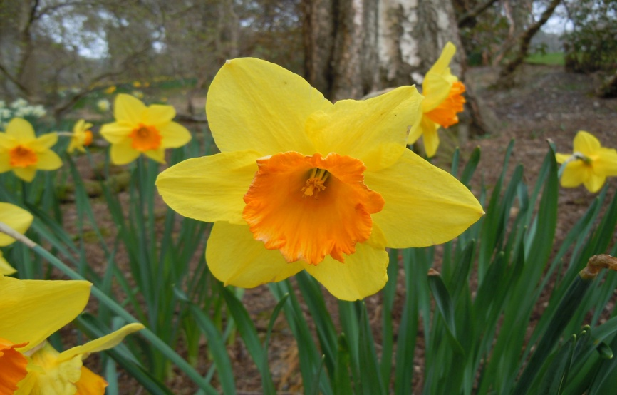
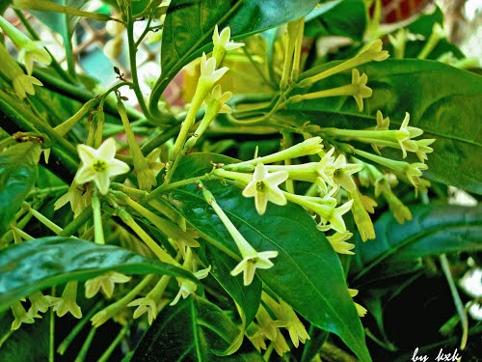
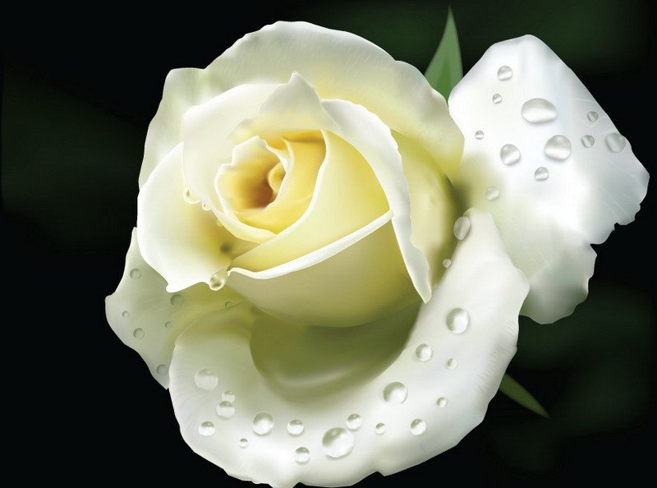
Ποιο φυτό ονομάζουμε Osterglocke;
α. Το λευκό τριαντάφυλλο
β. Τον κίτρινο νάρκισσο
γ. Τα νυχτολούλουδα

Slide 14
Τo Osterlamm….
α. είναι το αρνί που σουβλίζουμε το Πάσχα.
β. είναι γλυκό αρτοσκεύασμα
γ. είναι σοκολατένιο

